Slide 1
«Лучшие знатоки Химляндии»
za

Slide 2
“Широко распростирает химия
руки свои в дела человеческие…”
(М.В.Ломоносов.)

Slide 3
Конкурс
«Отгадай загадку»

Slide 4
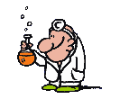
загадка
Нахожусь, друзья, везде:
В минералах и в воде.
Без меня вы как без рук:
Нет меня - огонь потух.
Кислород

Slide 5
загадка
Я блестящий, светло-серый,
Образую хлорофилл,
И меня фотограф первый
Очень поджигать любил!
Магний

Slide 6
загадка
Я - металл незаменимый,
Очень летчиком любимый,
Легкий, электропроводный,
А характер - переходный.
Алюминий

Slide 7
загадка
Меня любит человек!
Мною назван целый век!
Я блестяща и рыжа,
Очень в сплавах хороша!
Медь

Slide 8
загадка
Хоть составчик мой и сложный,
Без меня жить невозможно.
Я - отличный растворитель,
Жажды лучший утолитель.
А разрушите, так сразу
Два получите вы газа.
Вода

Slide 9
загадка
Я парнишка непростой,
Если капнешь кислотой,
Сразу стану ярко- красным
Поменяю цвет я свой.
Если щелочи добавишь,
Вновь меня ты не узнаешь,
Сразу желтым стану я.
Назовите-ка меня!
Индикатор
метиловый оранжевый

Slide 10
загадка
Нрав у газа, ох, непрост!
Много жизней он унес,
А сейчас нам помогает,
От микробов защищает.
Хлор

Slide 11
загадка
Первый я на белом свете:
Во Вселенной, на планете.
Превращаясь в легкий гелий,
Зажигаю Солнце в небе.
Водород

Slide 12
загадка
Разглядев мой спектр в оконце,
Нашли меня на Солнце.
Я с благородностью дружу,
В семейство газов я вхожу.
Гелий

Slide 13
загадка
Чаще черный я по цвету,
Могу и быть прозрачным.
Мною пишут и рисуют
Бываю я и мрачным.
Углерод

Slide 14
загадка
Большую роль играю в жизни,
В атмосфере содержусь.
В воде почти не растворяюсь
И химинертностью горжусь.
Азот

Slide 15
загадка
Когда меня сгибают,
Я издаю несильный треск,
Когда же в холод помещают,
То теряю цвет и блеск.
Олово

Slide 16
загадка
Из названий двух животных
Мое имя состоит,
На таре, где меня хранят,
Знак токсичности стоит.
Мышьяк

Slide 17
загадка
Меня пленка ограждает
От окружающей среды,
Нахожу я применение
Для кипячения воды.
Титан

Slide 18
загадка
На внешность я напоминаю
Углеродистую сталь.
И поделки из железа
Покрываю, словно шаль.
Хром

Slide 19
загадка
Страдаю окислением
И в природе нахожусь
Лишь в соединениях.
Фосфор

Slide 20
Конкурс
«Королевский
кроссворд»

Slide 21
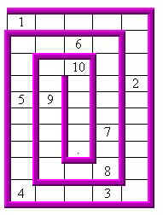
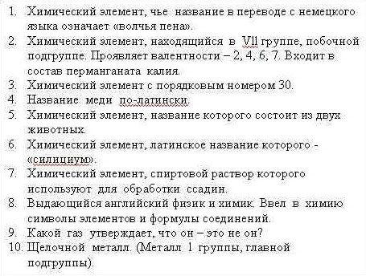
Королевский кроссворд

Slide 22
Химическая пауза
«Образ нерукотворный»

Slide 23
Королевский кроссворд
1В | О | Л | Ь | Ф
Ь | Я | К6 | Р | Р
Ш | О | Н 10 | Е | А
Ы | Е | А | М | 2М
5М | 9Н | Т | Н | А
Р | О | Р | И | Р
Р | Т | И | 7Й | Г
П | Ь | Й | О | А
У | Л | А | 8Д | Н
4К | Н | И | 3Ц | Е

Slide 24
Конкурс
«История химической
страны»

Slide 25
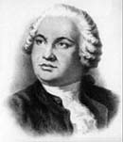
10 баллов. Этот российский ученый родился 8(19) ноября в д. Денисовка в семье помора.
9 баллов. В 19 лет ушел учиться.
8 баллов. С 1731 года учится в Славяно-греко-латинской академии в Москве, с 1735 в Академическом университете в Санкт-Петербурге, в 1736-41 в Германии.
7 баллов. По его инициативе основан Московский университет (1755).
6 баллов. Развил атомно-молекулярное учение.
5 баллов. Демонстрация портрета.
4 балла. Описал строение Земли, объяснил происхождение многих полезных ископаемых и минералов. Подчеркивал важность исследования Северного морского пути, освоения Сибири.
3 балла. Автор трудов по русской истории, крупнейший русский поэт-просветитель. Создатель русской оды философского и высокого гражданского звучания.
2 балла. Возродил искусство мозаики и производство смальты, создал с учениками мозаичные картины.
М.В. Ломоносов
1балл. Член Академии художеств.

Slide 26
10 баллов. Он родился 8 февраля в городе Тобольске в семье директора местной гимназии и был семнадцатым ребенком в семье.
9 баллов. Он с полным правом может считаться отцом химизации отечественной промышленности и сельского хозяйства. На основании детального изучения сырьевой топливной базы России он опубликовал ряд химико-экономических исследований и статей о необходимости подъема отечественной каменноугольной и нефтяной промышленности.
8 баллов. Работая в Германии, он провел свои замечательные исследования явлений капиллярности, расширения жидкостей и температуры “абсолютного кипения”. Он впервые установил существование критической температуры кипения жидкостей, что оказало огромное влияние на последующее развитие представлений о газах и жидкостях.
7 баллов. Этот ученый проводил многочисленные исследования по сжимаемости газов, по сопротивлению жидкостей, изучал растворы, занимался метеорологией и вопросами воздухоплавания. В связи с последними работами и желая исследовать верхние слои атмосферы, он в 1887 году один, без пилота, поднялся на воздушном шаре для наблюдения солнечного затмения.

Slide 27
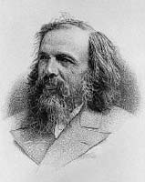
6 баллов. Этот ученый принимал активное участие в издании “Энциклопедического словаря” Брокгауза и Эфрона, редактируя в нем химико-технологический и промышленный разделы и выступая в качестве автора ряда статей.
5 баллов. Демонстрация портрета.
4 балла. В 1865 году им была защищена диссертация на тему “О соединении спирта с водой”.
3 балла. В своем труде “Основы химии” он впервые обобщил и систематизировал огромное число разрозненных химических фактов и наблюдений, заложив фундамент здания современной химической науки.
2 балла. Его знаменитый закон гласит: “Свойства элементов и их соединений находятся в периодической зависимости от атомной массы элементов”.
1балл. Демонстрация таблицы “Периодическая система химических элементов Д. И. Менделеева”.
Д.И. Менделеев

Slide 28
Конкурс
«Ребус»

Slide 29
Химическая пауза
«Много крови без ран»

Slide 30
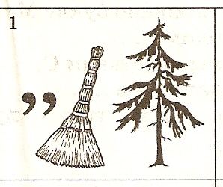
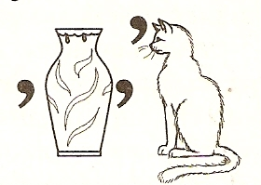
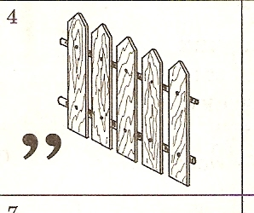
Никель
Азот
Бор

Slide 31
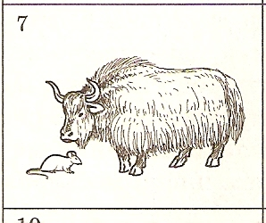
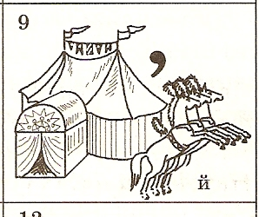
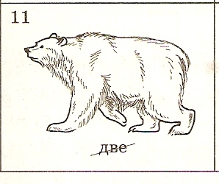
Цирконий
Мышьяк
Медь

Slide 32
Конкурс
«Чёрный конверт»

Slide 33
– это сложные вещества, состоящие из ионов металлов и связанных с ними гидроксид - ионов.
– это вещества, состоящие из двух элементов, один из которых кислород в степени окисления - 2.
– это сложные вещества, молекулы которых состоят из атомов водорода и кислотного остатка.
– вещества, изменяющие свою окраску в растворах кислот и щелочей.
Основания
Оксиды
Кислоты
Индикаторы

Slide 34
Игра со
зрителями

Slide 35
Химическая пауза
«Волшебные цветы»

Slide 36
Спасибо
за
внимание!

